Slide 1


PHÒNG GD&ĐT THỦ THỪA
CHÀO MỪNG CÁC EM
ĐẾN VỚI TIẾT HỌC
Tiếng Việt Cánh diều
Khối 2
Đơn vị: Trường Tiểu học Bình Thạnh
Giáo viên: Đinh Thị Trinh

Slide 2

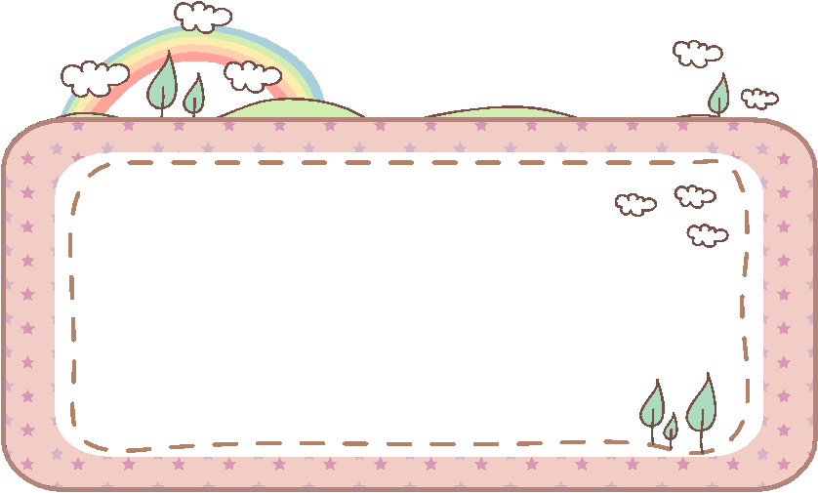

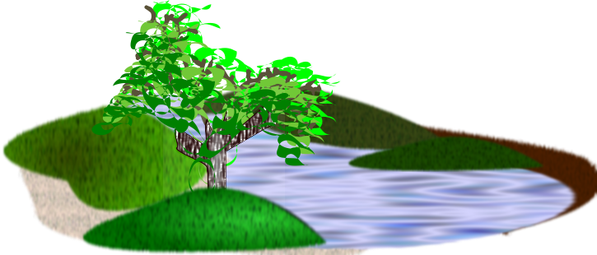



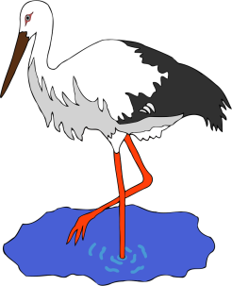


KHỞI ĐỘNG

Slide 3


Trò chơi
Hái quả

Slide 4





Tiếng Việt
Bài 15:Con cái thảo hiền

Slide 5

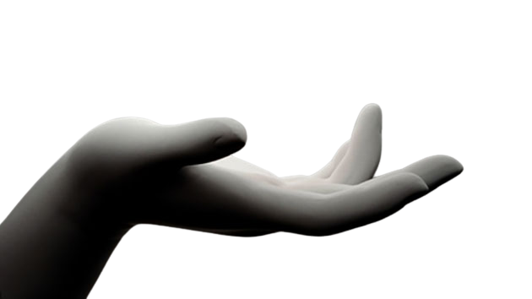
CHIA SẺ

Slide 6
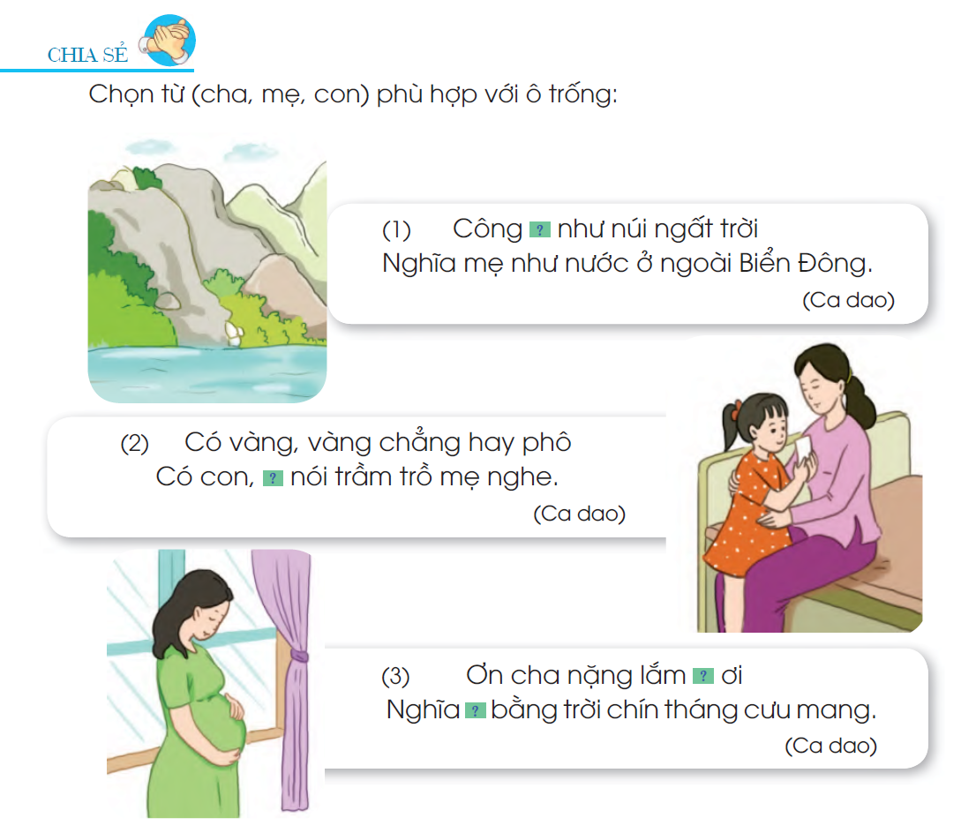

Slide 7
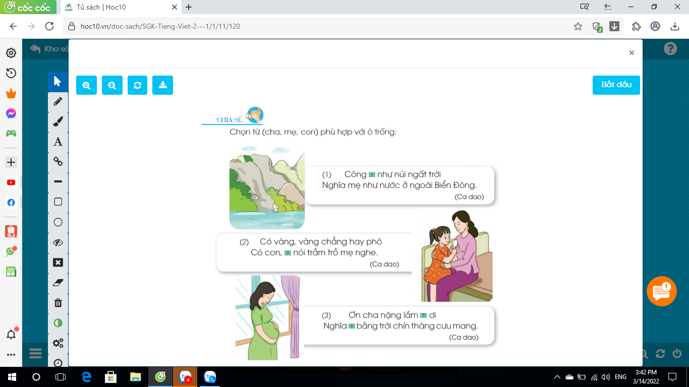
cha

Slide 8
con

Slide 9
cha
mẹ

Slide 10
cha
con
cha
mẹ

Slide 11



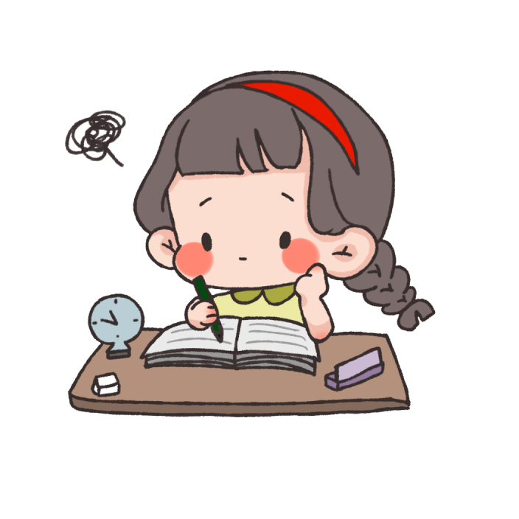
TIẾT 1

Slide 12



ĐỌC

Slide 13
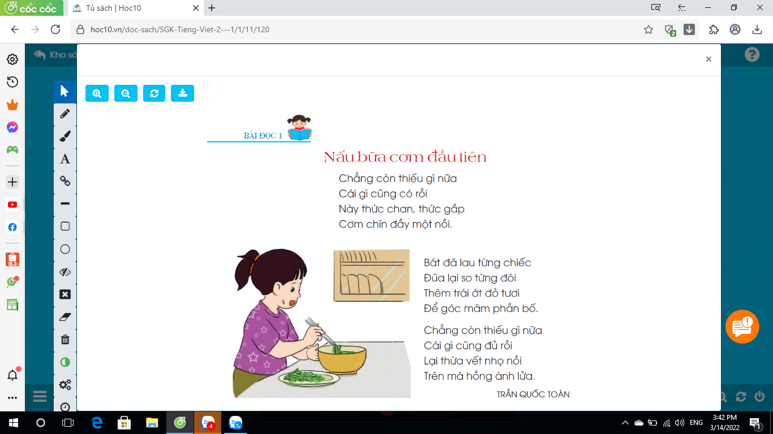

Slide 14
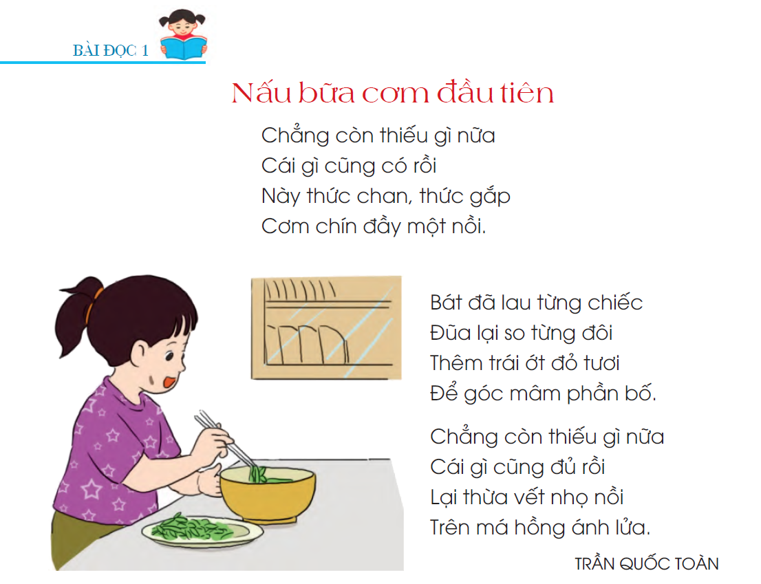
Thứ sáu ngày 25 tháng 3 năm 2022
Tiếng Việt

Slide 15
Thứ sáu ngày 25 tháng 3 năm 2022
Tiếng Việt
Đọc khổ thơ
1
2
3

Slide 16
Thứ sáu ngày 25 tháng 3 năm 2022
Tiếng Việt
Đọc nhóm
1
2
3

Slide 17
Thứ sáu ngày 25 tháng 3 năm 2022
Tiếng Việt
Đọc toàn bài

Slide 18





Tạm biệt và
hẹn gặp lại!

